Slide 1






Faker
2
0
2
0
CREATIVE GEOMETRY TEMPLATE
匡乐 时间：2020.1

Slide 2


01
PART ONE
介绍

Slide 3
应对需求
4
75%
63%
57%
模拟数据
55%
43%
+
开发测试过程中，手动制造数据花费精力大，且数据的多样性要求达不到。
23%
18%
+
简单易用
生成测试数据不想花费太大成本，并且测试数据需要涵盖所有测试面。
-23%
-45%

Slide 4

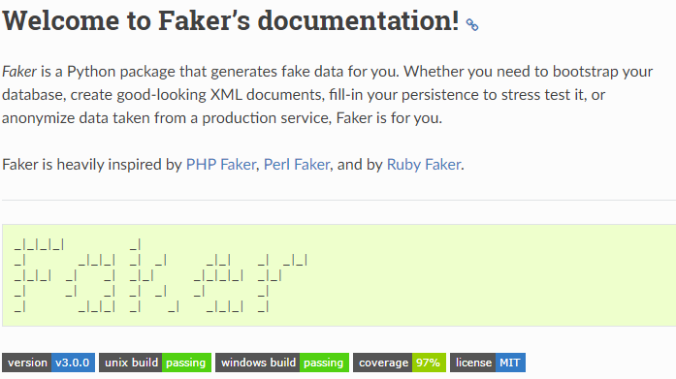
介绍
4
创建伪数据
Faker是一个Python包，开源的GITHUB项目，主要用来创建伪数据，使用Faker包，无需再手动生成或者手写随机数来生成数据，只需要调用Faker提供的方法，即可完成数据的生成。
LEARN MORE

Slide 5


应对需求
2
支持扩展
如果在官方没有能够满足你需求的生成器，可以灵活定制。
03
01
入手简单
Faker可以在多个语言环境中，例如python，甚至是命令行。
功能丰富
包含多种生活生产中实用的生成器，可定义符合要求的生成规则。
02

Slide 6

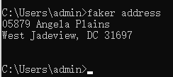

一键使用
3
在有python的基础上，一句命令轻松搞定安装。
无需深入的了解，直接获取到实用的功能。

Slide 7


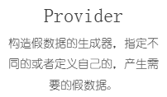

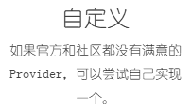
功能介绍
2

Slide 8
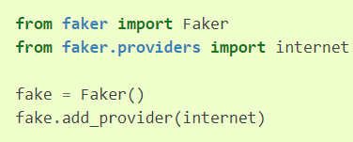
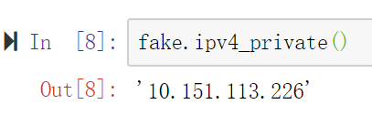
Provider
2
指定
通过查看官网，可以找到自己需要的Provider，在python中导入使用。
使用
每个Provider包含相关的多个方法，个性化生成随机数据。

Slide 9
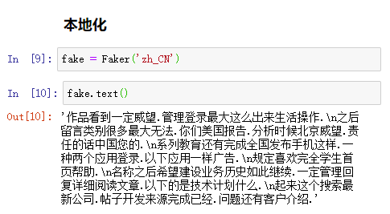
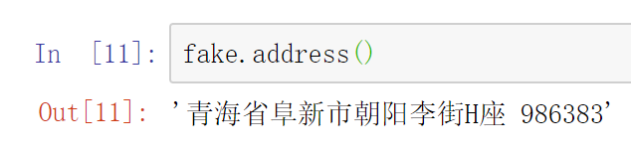
本地化
3
本地化支持
数据逼真

Slide 10

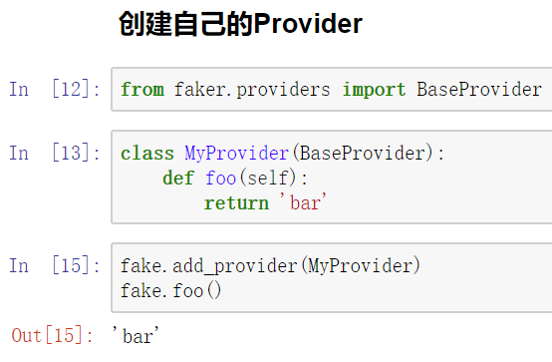

自定义
3
导入
继承
01
02
导入BaseProvider
创建类继承BaseProvider
添加
03
04
实现
在Faker中增加自己的Provider
定义自己的方法

Slide 11
04
PART FOUR
使用案例

Slide 12
防沉迷测试
4
75%
63%
57%
压力测试
55%
43%
+
需要大量的数据，大约10万的水平
23%
18%
+
数据格式要求
JSON格式数据，包含uid，枚举类型，时间戳等字段。
-23%
-45%

Slide 13
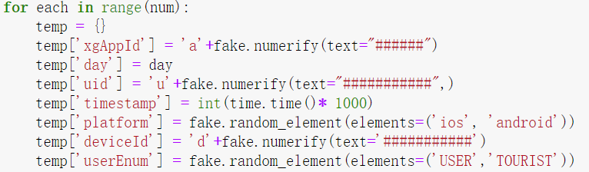
防沉迷测试
1
生成数据
使用baseProvider中的若干方法，循环善生数据
存入文件
将python的数据结构转成需要的JSON格式，存入文件中

Slide 14
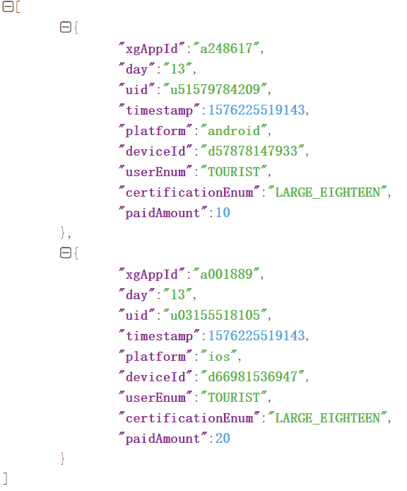
防沉迷测试
4
+
压力测试
需要大量的数据，大约10万的水平
+
数据格式要求
JSON格式数据，包含uid，枚举类型，时间戳等字段。

Slide 15

总结
4
优点
01
Faker的使用场景是比较广的，使用的门槛也很低
缺点
02
支持的编程语言有限，不支持的语言要借助文件，数据库等方式，增加了工作量
faker的功能过于简单，有的模拟数据没有逻辑，例如自动生成文章

